Slide 1
BINÔMONTRON
Amadou DIABY
Antoine ANCELIN

Slide 2
SOMMAIRE
Démonstration du programme
Schéma de la base de données
Présentation du code
Conclusion

Slide 3
Démonstration

Slide 4
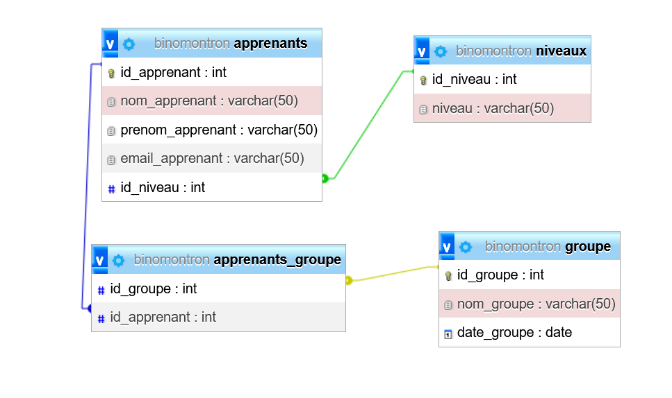
Schéma BDD

Slide 5
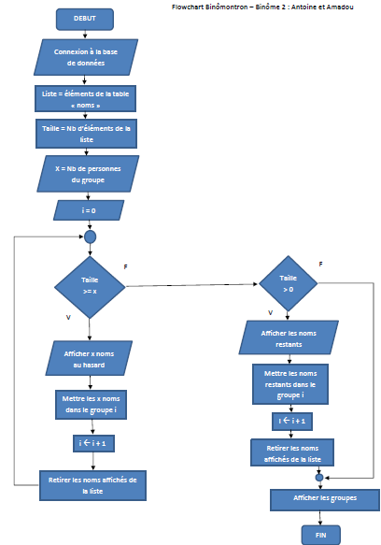
Présentation du code

Slide 6
Conclusion
Choses apprises :
Algorithme / Flowchart
Bases de Python / Environnement VS Code & phpMyAdmin
Modélisation BDD / Connecter une BDD à un programme Python
Comment :
Manipulation & pratique
Supports & Notebooks
Recherches autonomes
Utilité des compétences :
Avoir une base solide pour les projets à venir

